Slide 1
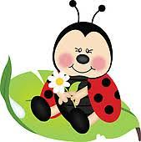
ŠTO SVE BUBAMARA ZNA

Slide 2
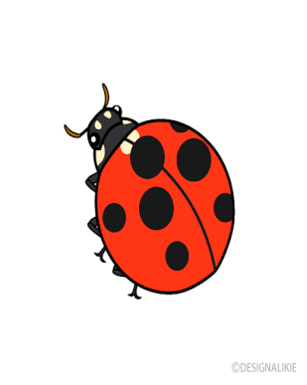
Draga djeco i roditelji,
Pripremili smo za vas nekoliko zabavnih aktivnosti koje potiču djecu da svijet oko sebe i već poznate stvari dožive na nov način, da se zabave i pri tom nešto nauče.

Slide 3
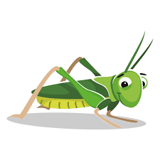
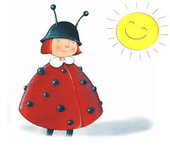
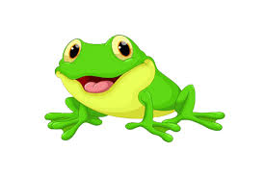
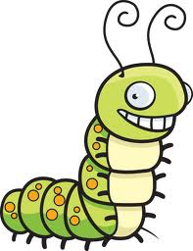
Poslušajmo audio priču Sunčane Škrinjarić “Nezadovoljna bubamara”:
https://youtu.be/Dddhb3yhqWc

Slide 4
Ova priča može nas potaknuti na mali razgovor s djetetom:
- Sjeti se nekoga tko ti je sličan na neki način.
- Po čemu ti je ta osoba slična?
- Što ne bi bilo dobro kad bi svi bili isti?
Što bi se onda dogodilo?

Slide 5
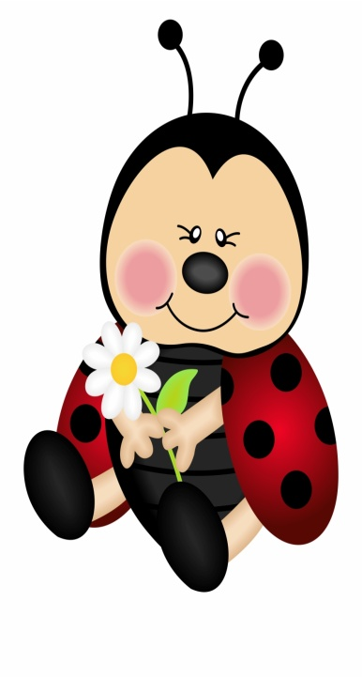
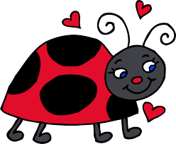
Možemo i malo zapjevati:
https://www.youtube.com/watch?v=Dddhb3yhqWc
Nije lako bubamarcu
Nije lako bubamarcu zum zum zum zum Bubamarinom muškarcu zum zum zum zum Između tolikih bubamara Iste boje istih šara Znati koja je njegova mara Zum zum zum Bubamarac mora vrijeme gubiti I sve bube redom ljubiti Buba taru buba klaru buba baru Dok ne nađe svoju maru Zum zum zum

Slide 6
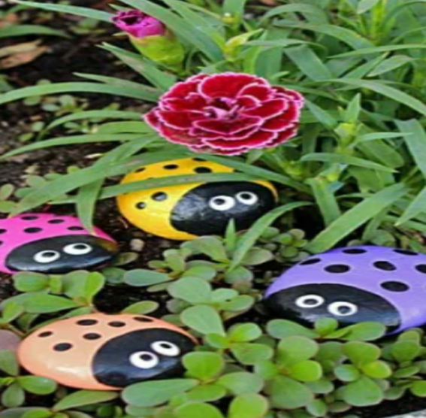
Likovne aktivnosti
Pripremili smo nekoliko likovnih aktivnosti koje potiču kod djeteta razvoj fine motorike, oko-lokomotorike, sposobnost uočavanja, razlikovanja te pamćenja vizualnih podataka.
1.Bubamare od oblutaka
Materijal potreban za izradu:
-oblutci
-tempere/flomasteri
-kist
Za ovu aktivnost potrebno je
sakupiti oblutke, nakon čega ih možemo obojiti raznim
bojama. Kada se boja osuši možemo nacrtati crnom
bojom točkice i bijelom bojom oči. Ovako izrađene
bubamare mogu pronaći dom i u lončićima sa cvijećem.
Osim bubamara, na kamenčiće možemo napisati i slova.
Djeca se s njima mogu igrati, te pokušati nešto napisati.

Slide 7
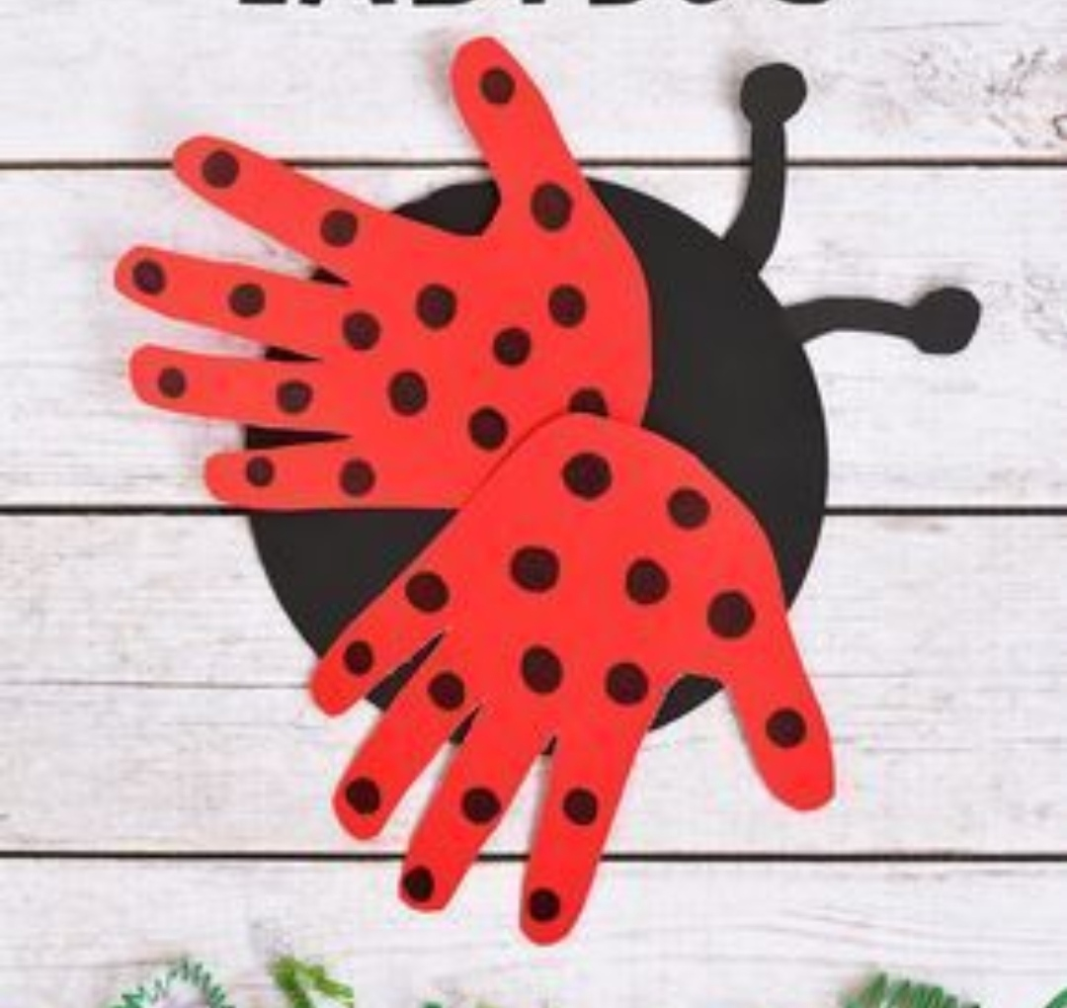
2.Bubamara od papira
Materijal potreban za izradu:
-olovka
-škare
-papirnati tanjur
-kolaž
Za izradu bubamare od
papira, naslonite dlan na
crveni kolaž. Ocrtajte rašireni dlan te izrežite. Na crnom
kolažu nacrtajte kružiće i izrežite ih. Dobivena krila
zalijepite na tanjur, te im dodajte točke.

Slide 8
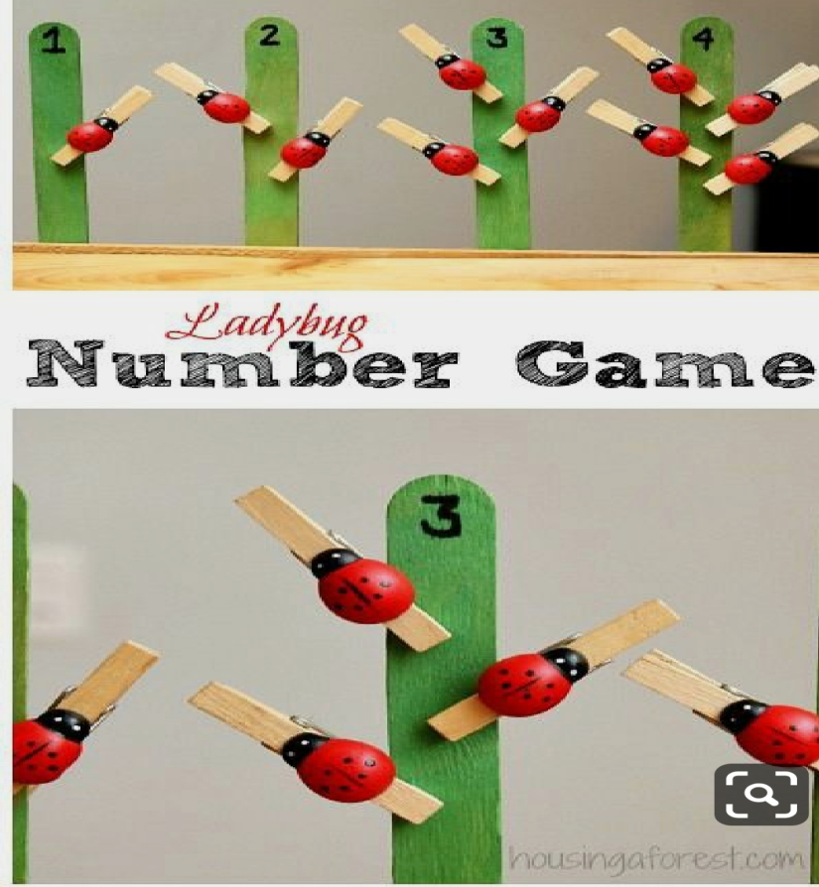
Igre s brojevima
Predlažemo i nekoliko igara kroz koje dijete uči o odnosima u
prostoru, međusobnim odnosima predmeta, količini, pojmu broja
(brojenje, prebrojavanje, povezivanje broja i količine).
1. Koliko ima bubamara
Potreban materijal:
-štapići od sladoleda ili
izrezane trake od kartona/papira
-štipaljke
-bubamare –od papira
-flomasteri/vodene boje
Prvo treba napraviti bubamare, koje možemo nacrtati na papiru,
obojiti flomasterima , izrezati i zalijepiti na štipaljke. Drvene
štapiće/trake od kartona po želji obojiti, te svaki označiti brojem.
Na svaki štapić treba staviti onoliko štipaljki koliko je označeno brojem.

Slide 9
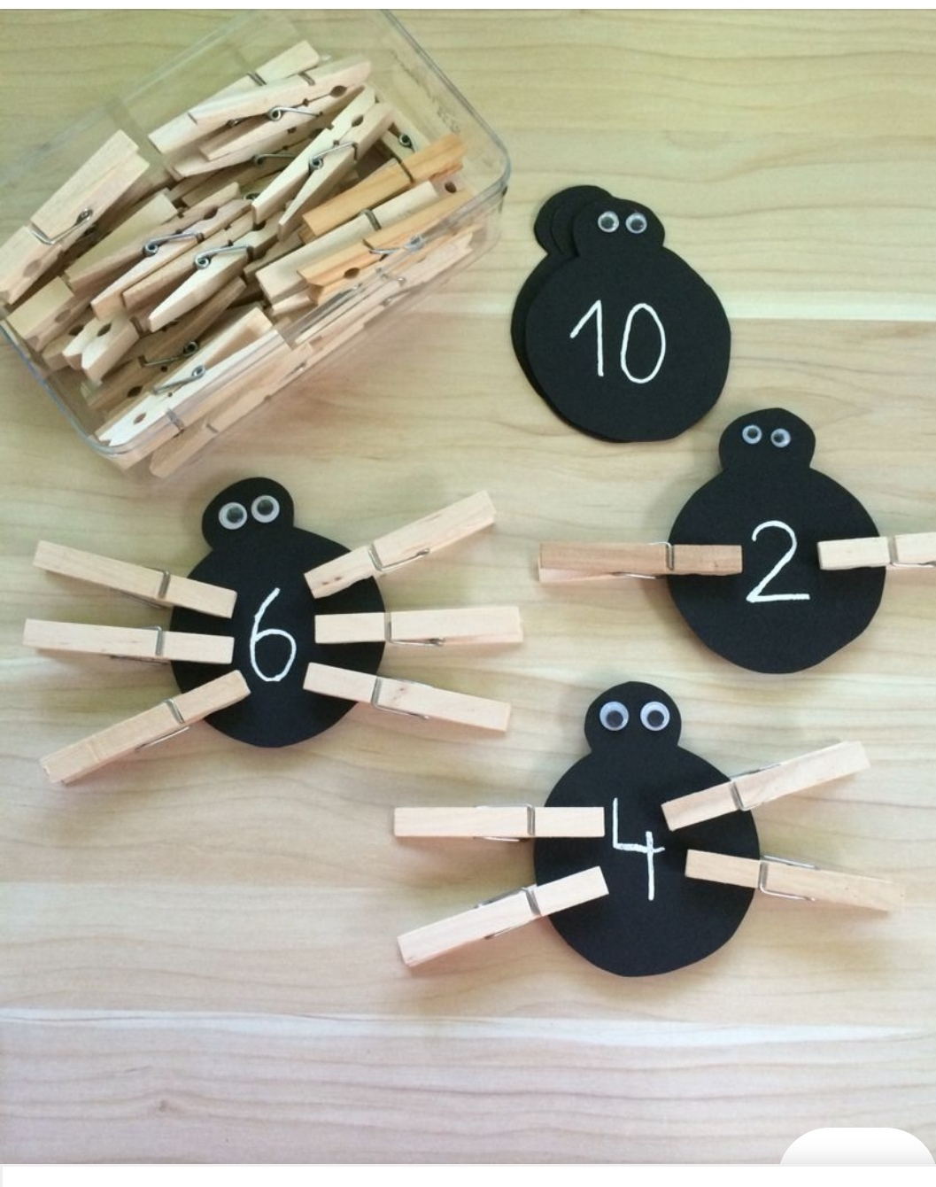
2.Koliko ima nogu
Potreban materijal:
-kolaž
-olovka/flomaster
-štipaljke
Nacrtamo oblik bubamare na kolažu ili papiru. Izrežemo i
obojimo po želji. Nacrtamo oči te označimo svaku bubamaru
različitom brojkom. Koliko nogu/štipaljki ćemo dodati na
svaku bubamaru ,ovisi o broju koji je na njoj napisan.

Slide 10
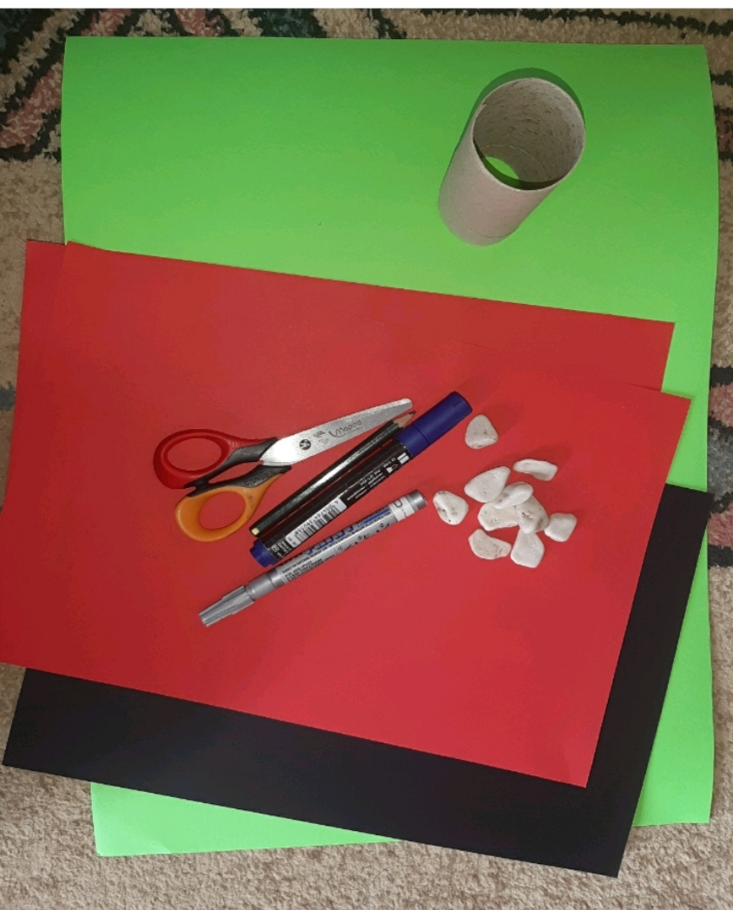
3.Pogodi broj
Potreban materijal :
-kolaž papir
-škarice
-rolice od toalet papira
-ljepilo
-kamenčići ili sjemenke graha,
dugmad i slično
Na crnom i crvenom kolažu nacrtamo ovalni oblik i
izrežemo ga. Od crvenog dijela oblikujemo krila i zalijepimo
na crni ovalni kolaž. Sve to možemo zalijepiti na podlogu
od zelenog kolaža ili neku po vlastitoj želji.

Slide 11
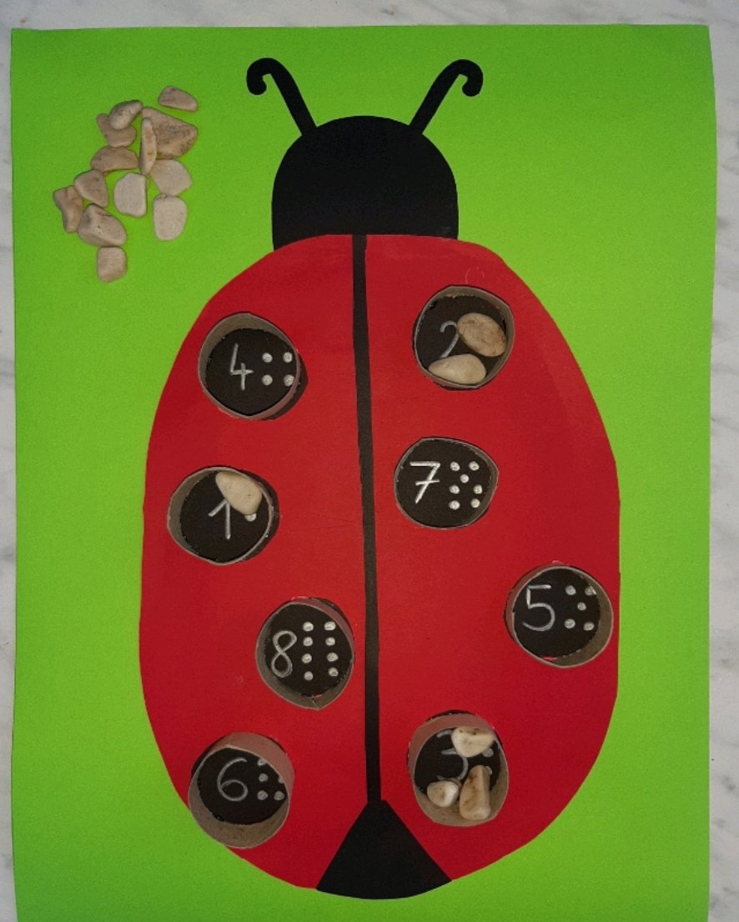
Isto tako , od crnog kolaža izradimo glavu i ticala. Točke izradimo
tako da prislonimo rolice na crni kolaž, ocrtamo krug i izrežemo.
Na svaku bubamarinu toču napišemo broj i pored njega onoliko
točkica koliko je prikazano
brojem. Na svaku točku
zalijepimo rolicu.
Igra može započeti.
U svaku rolicu potrebno
je ubaciti onoliko
kamenčića/dugmadi
koliko je označeno
brojem ili točkicama.

Slide 12
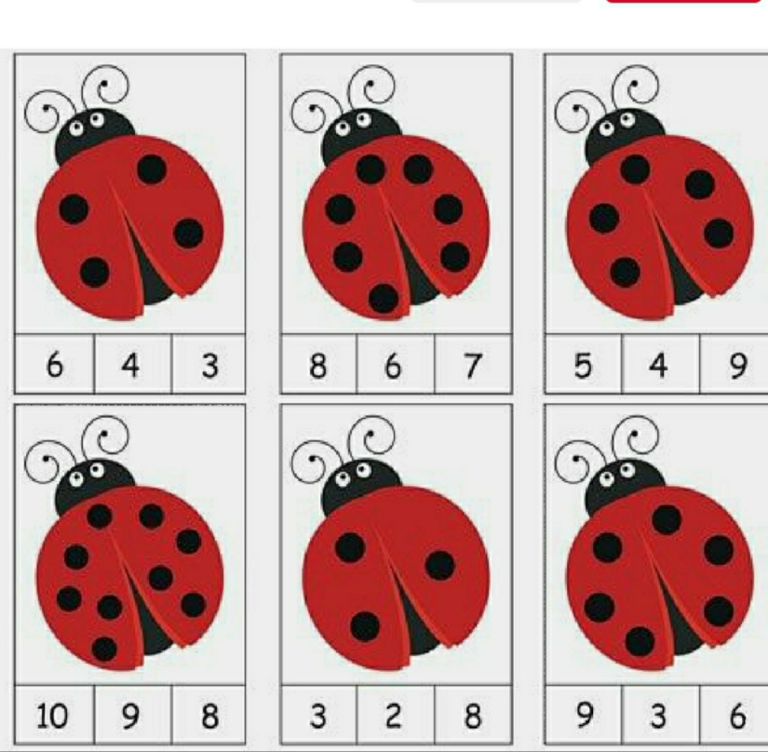
4.Koliko ima točkica
Potreban materijal:
-papir
-ravnalo
-olovka i flomaster i/bojice
Bijeli papir pomoću ravnala
podijelite na kvadrate. Donji dio
kvadrata podijelite na tri dijela,
tako da dobijete tri manja kvadrata.
U svaki kvadrat , flomasterom ili bojicama, nacrtajte i obojite
bubamaru. Sve bubamare trebale bi se razlikovati po broju točkica
na krilima. Ispod svake bubamare upišite broj koji označava zbroj
točkica u jednom od kvadratića. U preostala dva kvadratića upišite
bilo koja dva broja.
Zadatak je zaokružiti onaj broj koji pokazuje koliko točkica ima
bubamara.

Slide 13
n
Nakon bubamarih aktivnosti, donosimo vam nekoliko
zagonetki, koje pomažu djeci da razviju sposobnost logičkog
zaključivanja, razmišljanja te razumijevanja pročitanog teksta.
Rješenja ovih zagonetki su različiti pripadnici životinjskog
carstva...
Krila su mi crvena Čudne šare, divne boje
I puna su šara, Na krilima mojim stoje...
Pogodite djeco /leptir/
Ja sam .../bubamara/
Svileno krilce, skriveno rilce. U polju ljeti, sjajna iskra
Kad te ubode, evo nezgode, Zrakom leti, i u tamnoj
Ali i slasti kad te počasti... Noći svijetli.../krijesnica/
/pčela/
Izvor: Pihir,Mirela,(2014). Priručnik za rad s djecom predškolske dobi

Slide 14
Zelene je boje, ima velike oči, Škare ima, krojač nije.
Skakuće brzo da u baru skoči. U vodi živi, riba nije.
A kad uveče utihne sve, Oklop nosi, vojnik nije...
Svojom pjesmom javi se: /rak/
Kre, kre, kre.../žaba/
Malo je i vrlo ljupko, Travu pase,
Na vuneno sliči klupko, Nije prase.
Čak i sočnu travu žanje- Ima roge, nema noge.
To je naše malo.. /janje/ I bez nogu poljem šeće,
A bez kuće nikud neće...
Crno ruho ima, repom rado klima, /puž/
U gaju skakuta, frula mu je žuta.../kos/
Izvor: Pihir,Mirela,(2014). Priručnik za rad s djecom predškolske dobi

Slide 15
Beskrajna priča
Ova aktivnost potiče razvije govor, maštu, pamćenje , suradnju s roditeljima i sposobnost kritičkog promišljanja.
Pozovite dijete na igru i započnite priču. Dovoljno je da
izgovorite nekoliko riječi i djetetu prepustite da priču
nastavi, i tako se izmjenjujte. Na primjer započnite “ U oluji
nasred mora”...Uvijek možete izabrati temu koja je djetetu
privlačna, ubaciti je usred priče no i iskoristiti događaj koji je djetetu blizak.
Iz ove igre mogu nastati izvsni književni uradci. Možete ih zapisivati te ih sa
svojim djetetom čitati ponovno. Možda
jedan od vaših uradaka postane priča pred spavanje.

Slide 16
Nakon ovih aktivnosti, bilo bi dobro i malo se razgibati . Predložene tjelesne aktivnosti kod djeteta potiču razvoj mišića, koordinaciju pokreta, razvoj pamćenja, održavanje ravnoteže te podižu raspoloženje. Evo nekoliko naših prijedloga:
1.Radi što ja radim
U ovoj aktivnosti dijete nastoji oponašati vaše pokrete, nakon čega možete zamijeniti uloge.
https://www.youtube.com/watch?v=w9Ttcf71wGo

Slide 17
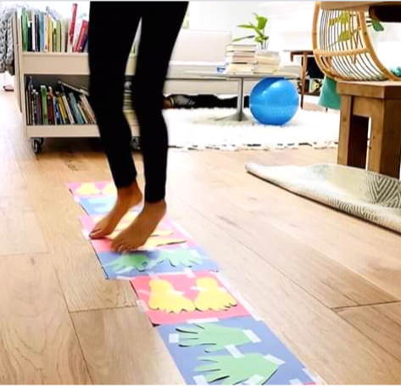
2.Skok na skok
Za ovo razgibavanje potrebno
je označiti mjesta na koja ćemo
doskočiti. Oznake mogu biti
izrezani papirnati krugovi koje
ćemo zalijepiti selotejpom na
podlogu. Uz malo dodatnog
truda, možemo izrezati otiske naših stopala na papiru,
obojiti ih te ih postaviti na mjesta doskoka.

Slide 18
Nadamo se se da ćete uživati u ponuđenim
aktivnostima, koje uvijek možete doraditi prema
vlastitim željama i mogućnostima.
Ove aktivnosti za vas su odabralei pripremile odgojiteljice: Ivana Krstulović, Mirjana Miše, Anita Pralija, Jolanda Prga , Sanda Rožić i Marina Stipčić.

